Slide 1
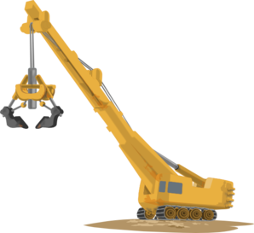
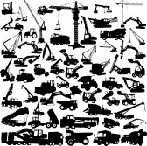

JEŘÁBY

Slide 2
JEŘÁBY
Jeřáby patří mezi zdvihací zařízení, kterým se přemisťují břemena.
Hlavní technické parametry:
nosnost jeřábu
rozpětí jeřábu
dojezdná vzdálenost
výška zdvihu
vyložení

Slide 3
JEŘÁBY
Části jeřábů:
uchopovací prvky:
háky
vazáky
kleště
drapáky

Slide 4
JEŘÁBY
lana:
konopná
ocelová
stejnosměrná
protisměrná

Slide 5
JEŘÁBY
zdvihací zařízení:
elektromotor
převodové ústrojí
lanový buben
brzda stavěcí
brzda spouštěcí

Slide 6
JEŘÁBY
Nosná konstrukce:
válcované nosníky
plnostěnné nosníky
skříňové nosníky

Slide 7
JEŘÁBY
Přídavná zařízení:
budka
ochranný koš
lávky
žebříky
ochozy
váha
kotvící zařízení

Slide 8
JEŘÁBY
Druhy jeřábů:
mostové
portálové
konzolové
lanové
pojízdné
plovoucí
licí
kovací

Slide 9
JEŘÁBY
Obsluhu provádí jen kvalifikovaná osoba:
Jeřábník
Vazač – uvazuje břemena
Údržbář – pečuje o mazání, čištění a ošetřování jeřábu
Opravář – opravuje a přezkušuje zařízení jeřábu
Jeřábový referent – opatruje doklady o jeřábech, zařizuje školení

Slide 10
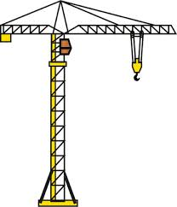
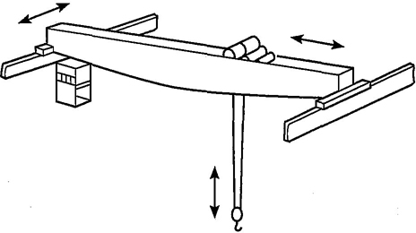
JEŘÁBY Popište jednotlivé části:

Slide 11
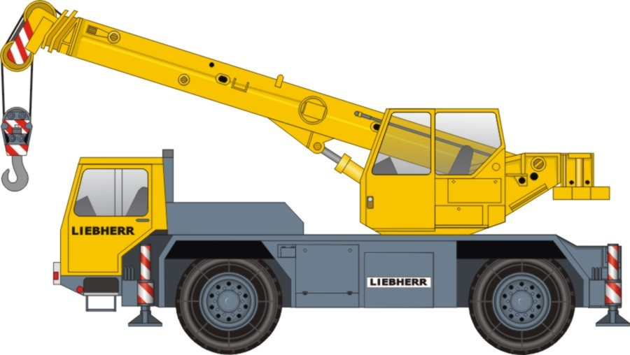
JEŘÁBY Popište jednotlivé části:

Slide 12
JEŘÁBY
PROTIZÁVAŽÍ
HORIZONTÁLNÍ RAMENO
JEŘÁBOVÁ KOČKA
JEŘÁBOVÁ DRÁHA
KABINA
HÁK
KABINA
HORIZONTÁLNÍ MOST
LANA
LLANA

Slide 13
JEŘÁBY
TELESKOPICKÝ VÝLOŽNÍK
HYDRAULICKÝ VÁLEC
KABINA
STABILIZAČNÍ VZPĚRA

